Slide 1
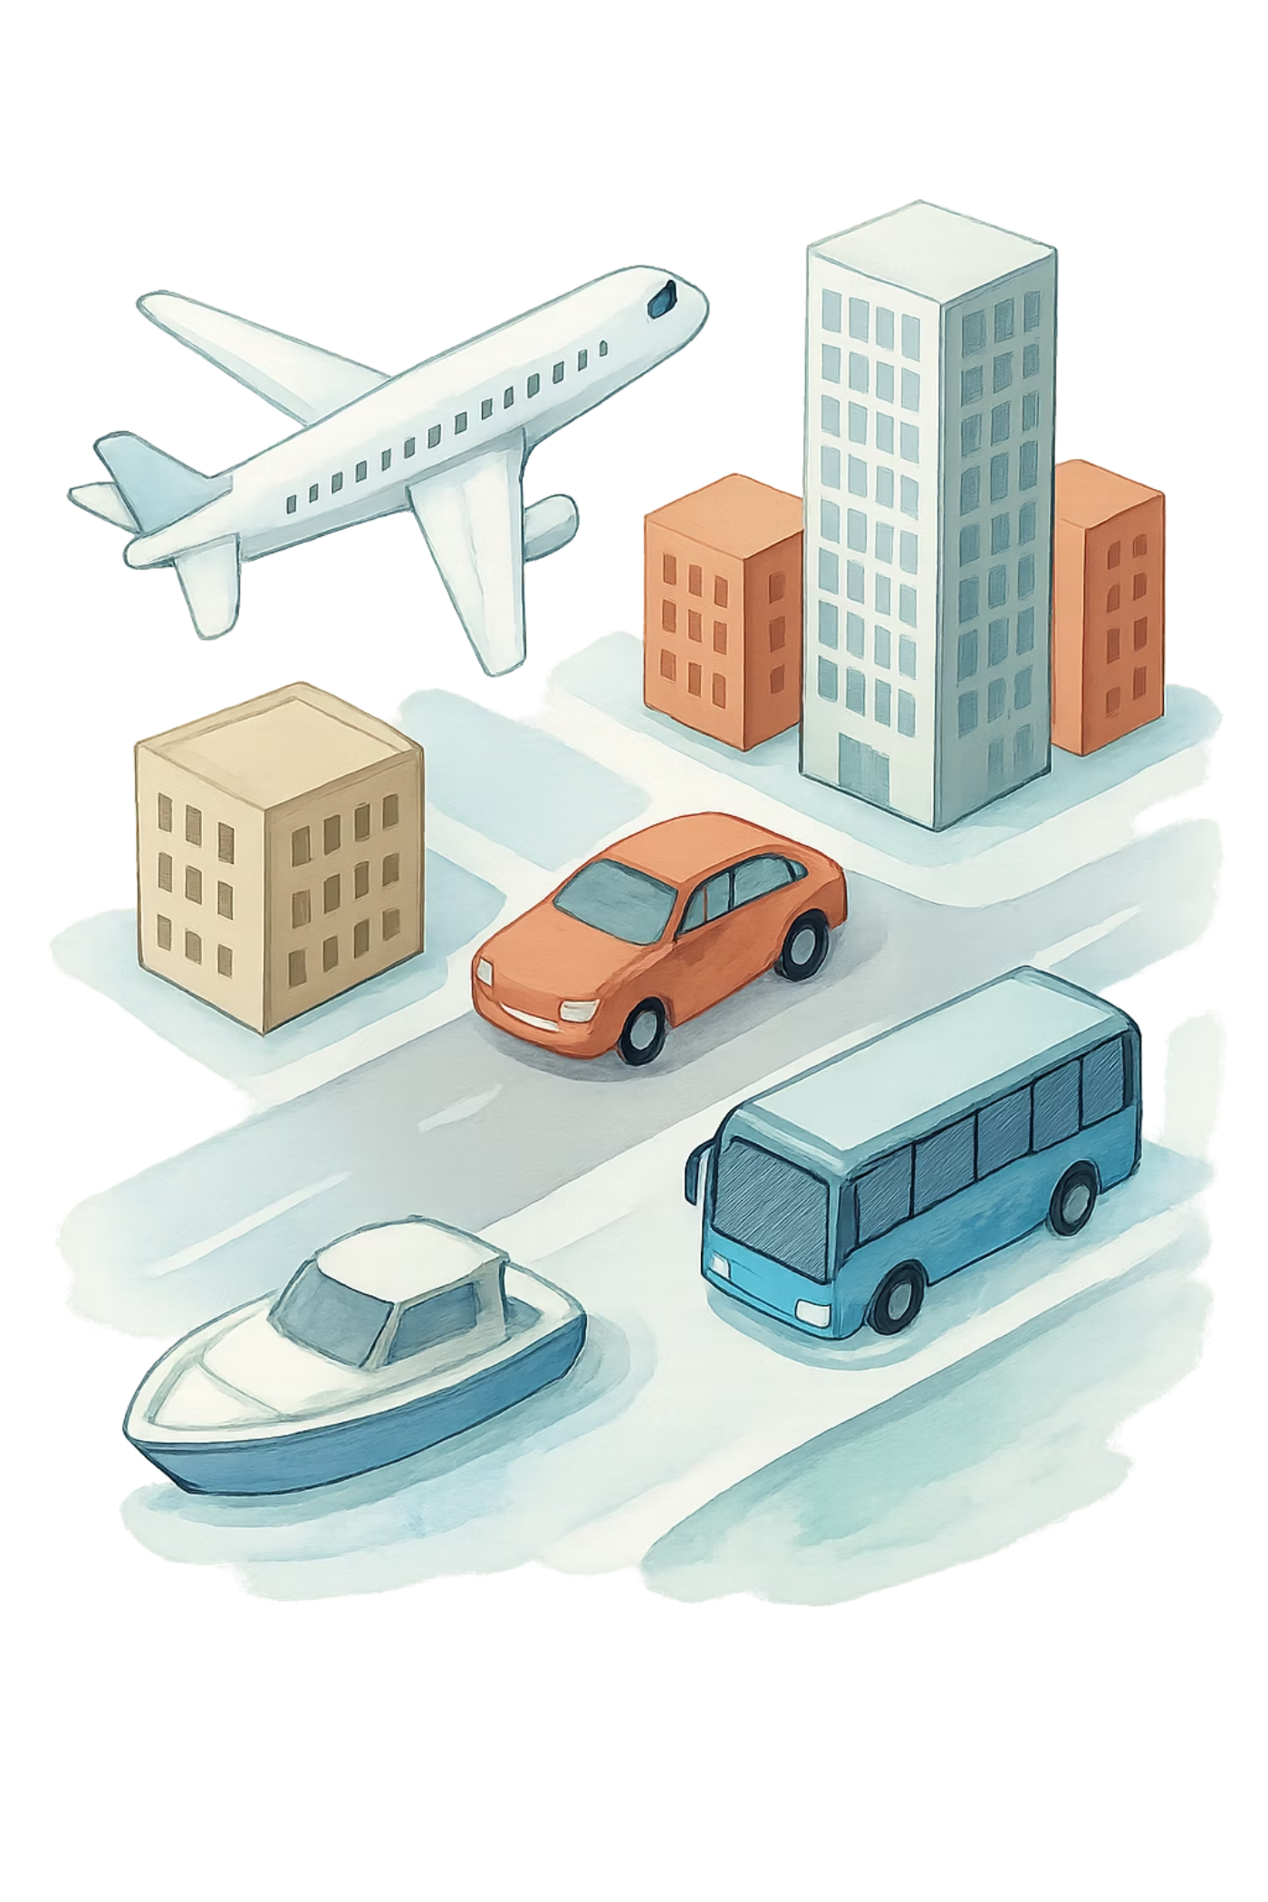
Movilidad y Adaptación al Medio
¡Muévete de Forma Inteligente y Sostenible!

Slide 2




¿Qué es la Movilidad?
Desplazamiento
Herramientas
Sistemas
Capacidad de movernos de un lugar a otro
Medios y vehículos que facilitan el movimiento
Infraestructura que conecta espacios

Slide 3
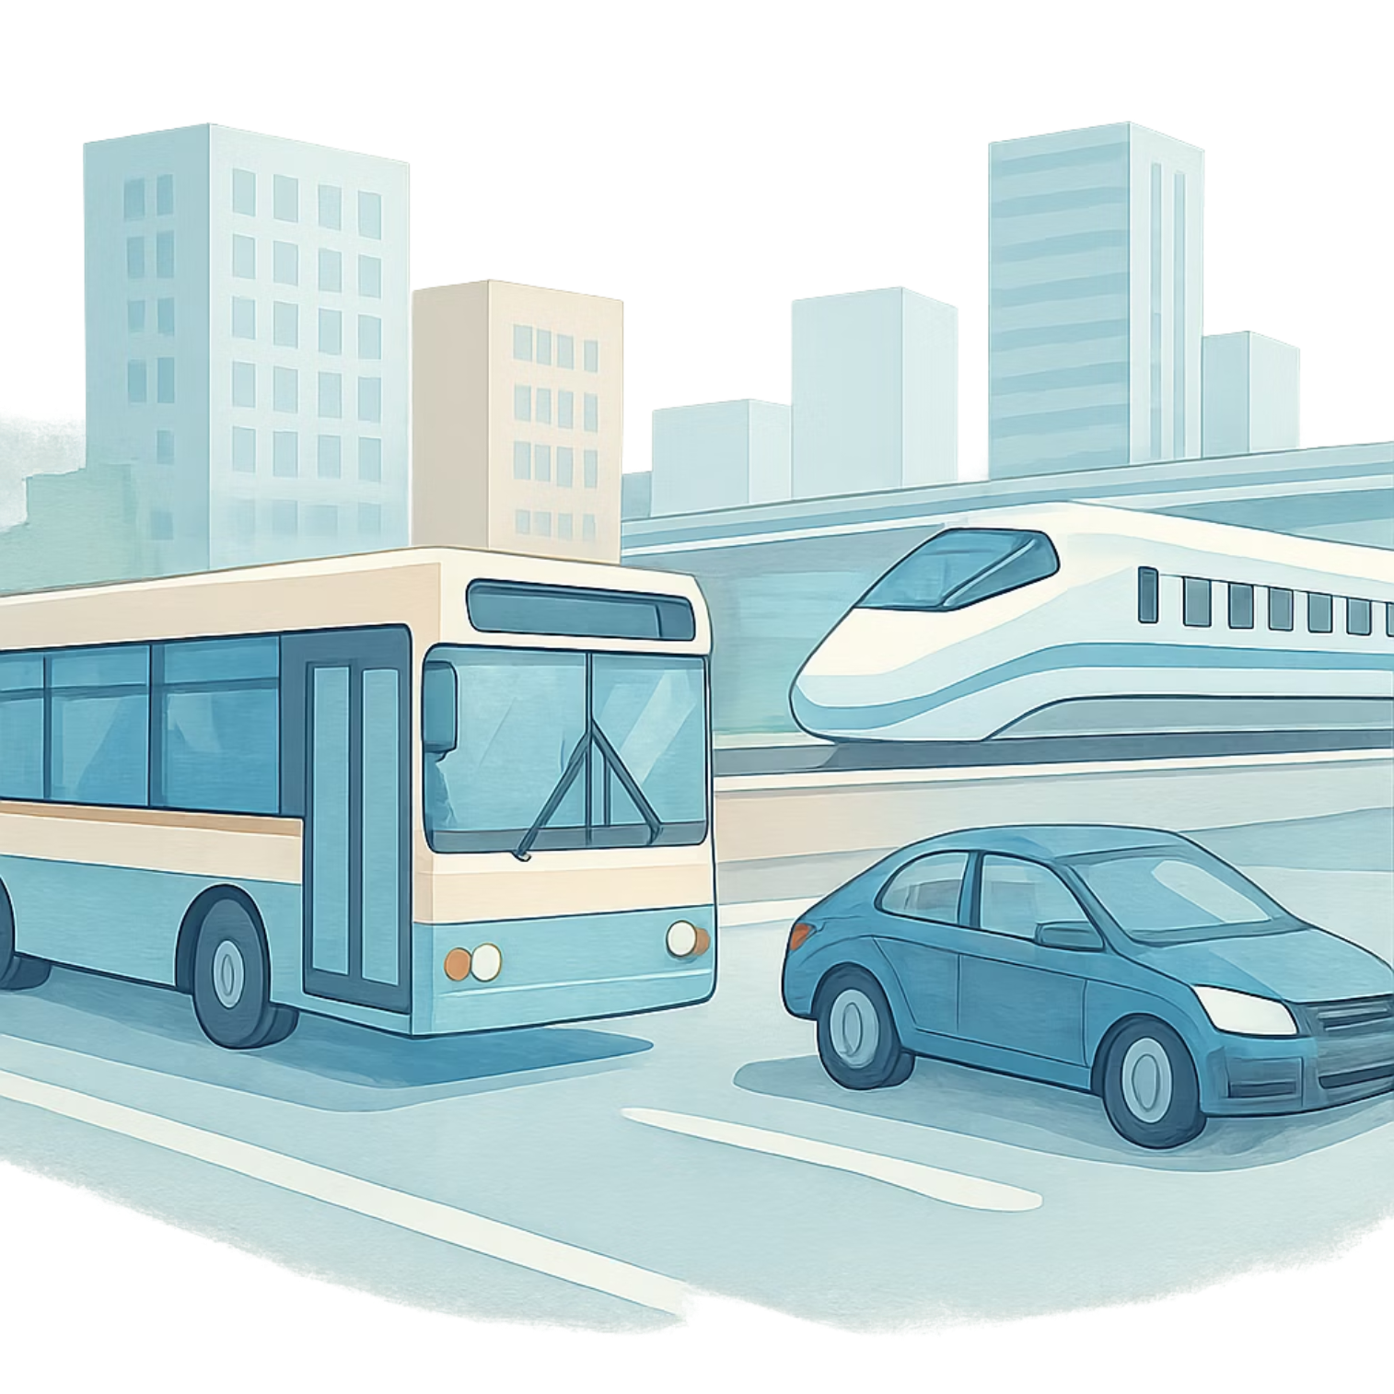
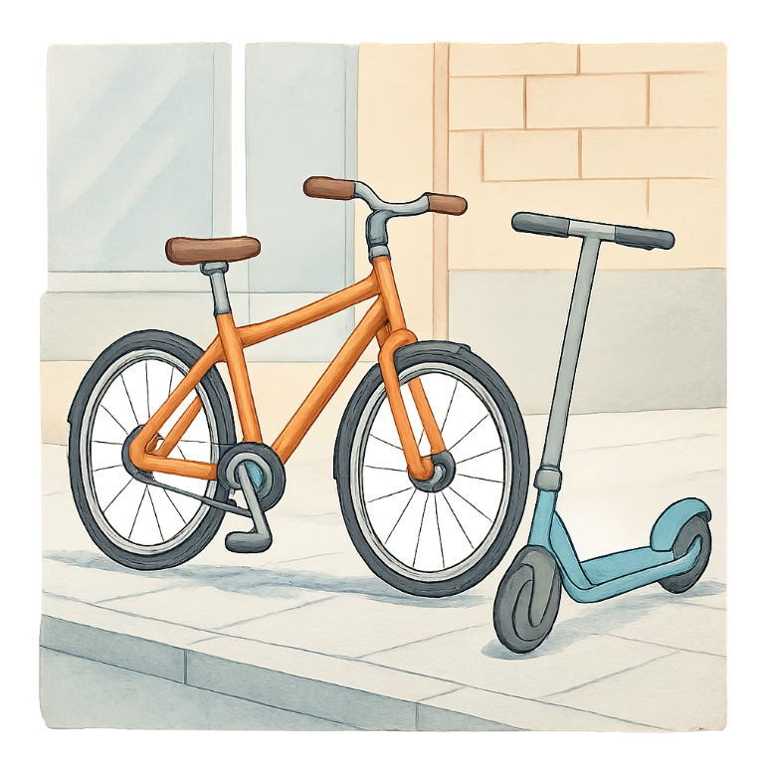
Medios de Transporte Terrestres
¡Por Tierra Firme!
Sin Motor
Bicicletas, patinetes, caminar
Usamos nuestra propia energía
Con Motor
Coches, motos, autobuses, trenes, metro
Motores para mayor velocidad

Slide 4
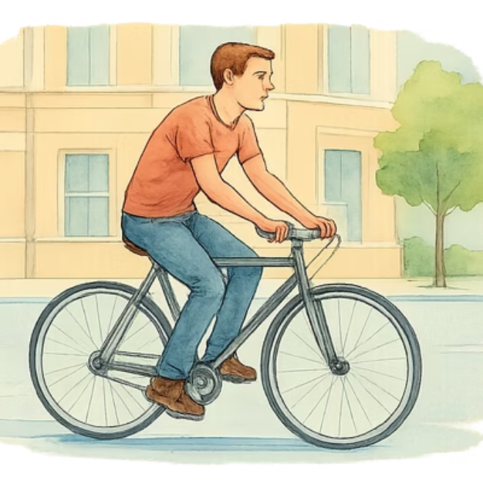
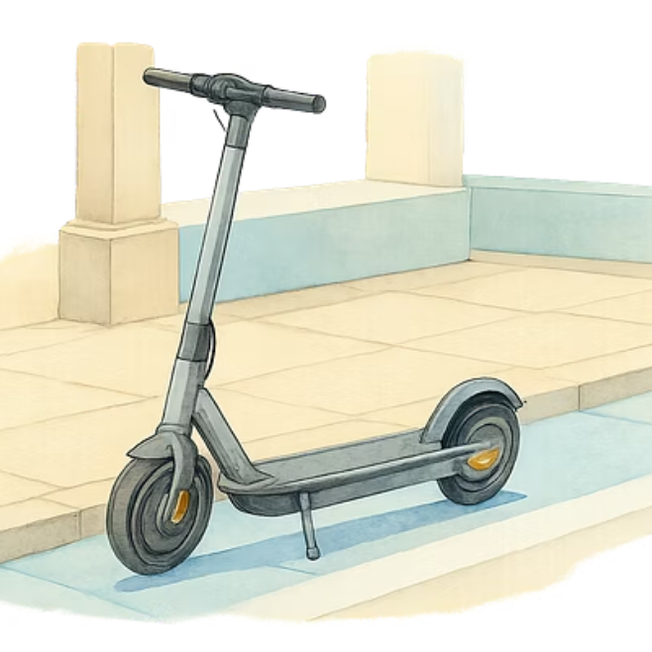
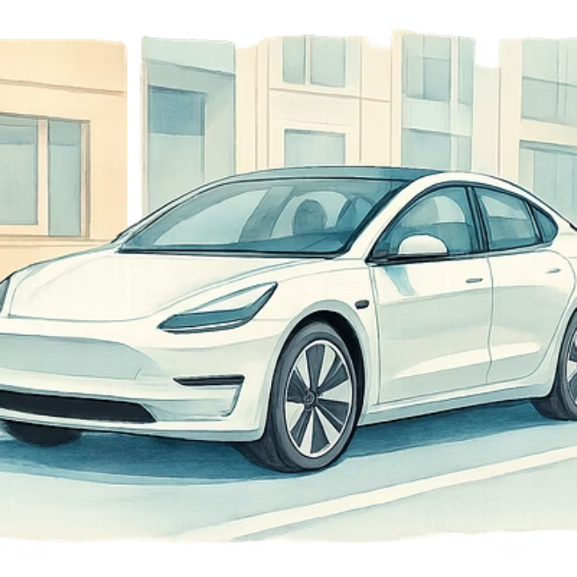
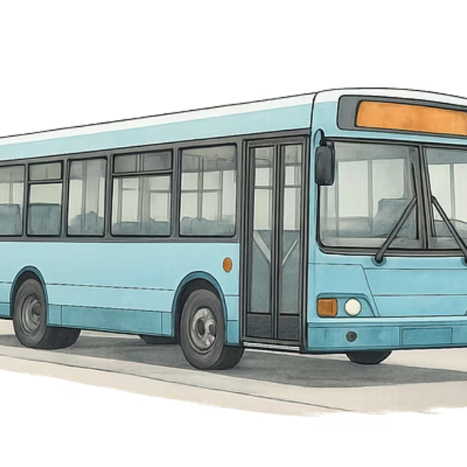
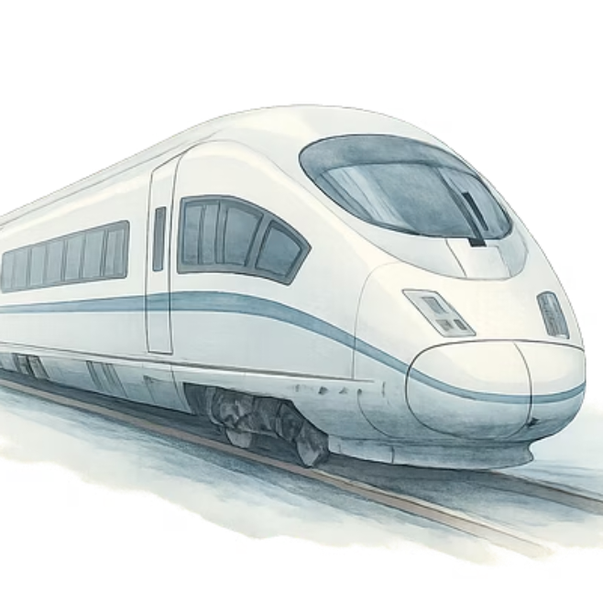
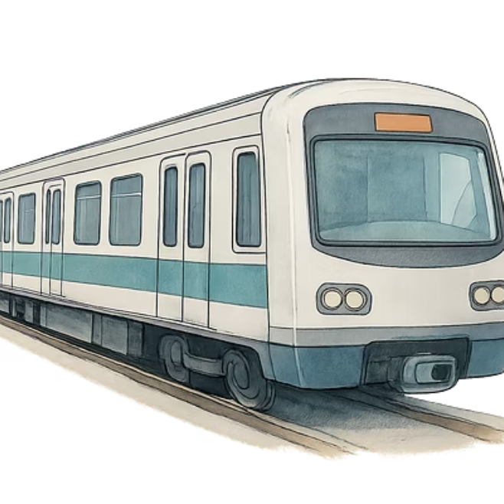
¡Por Tierra Firme!

Slide 5
Movilidad Sostenible
¡Cuidando Nuestro Planeta!
Aire Más Limpio
Ciudades Saludables
Ahorro Energético
Reducir emisiones mejora la calidad del aire
Entornos urbanos más habitables
Menor consumo de recursos no renovables

Slide 6
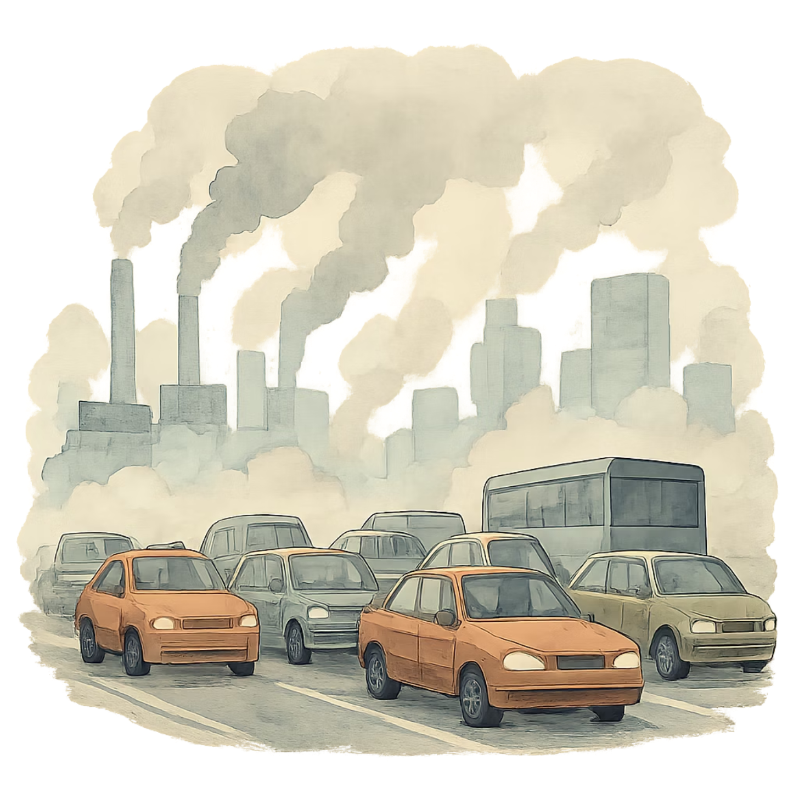
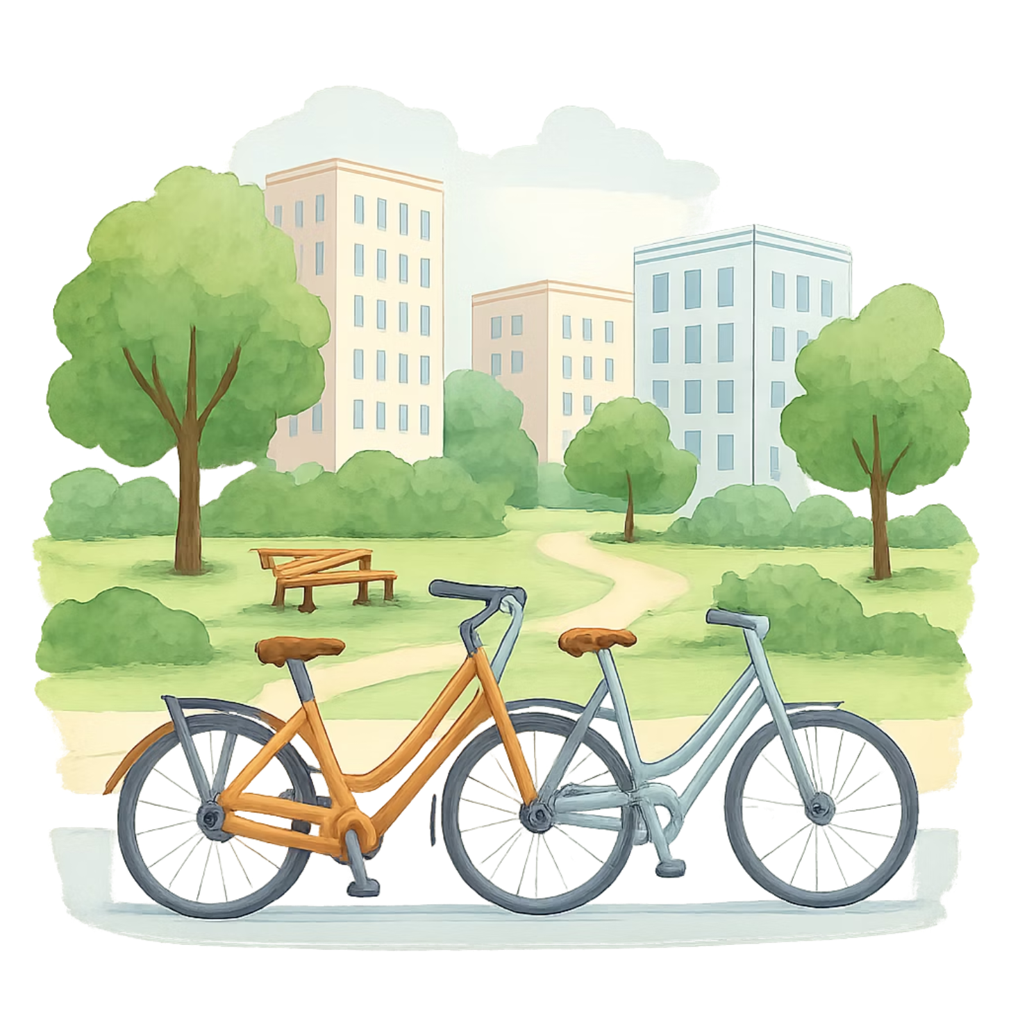
Comparación Visual
Ciudad Contaminada
Ciudad Sostenible
Tráfico denso, emisiones altas, poca vegetación
Transporte verde, espacios naturales, aire limpio

Slide 7



Adaptación al Medio
¿Cómo Elegir el Mejor Transporte?
Viajes Cortos
Media Distancia
Larga Distancia
Bicicleta, caminar, patinete eléctrico, transporte público
Trenes, autobuses, coches compartidos
Trenes de alta velocidad, autobuses interurbanos

Slide 8
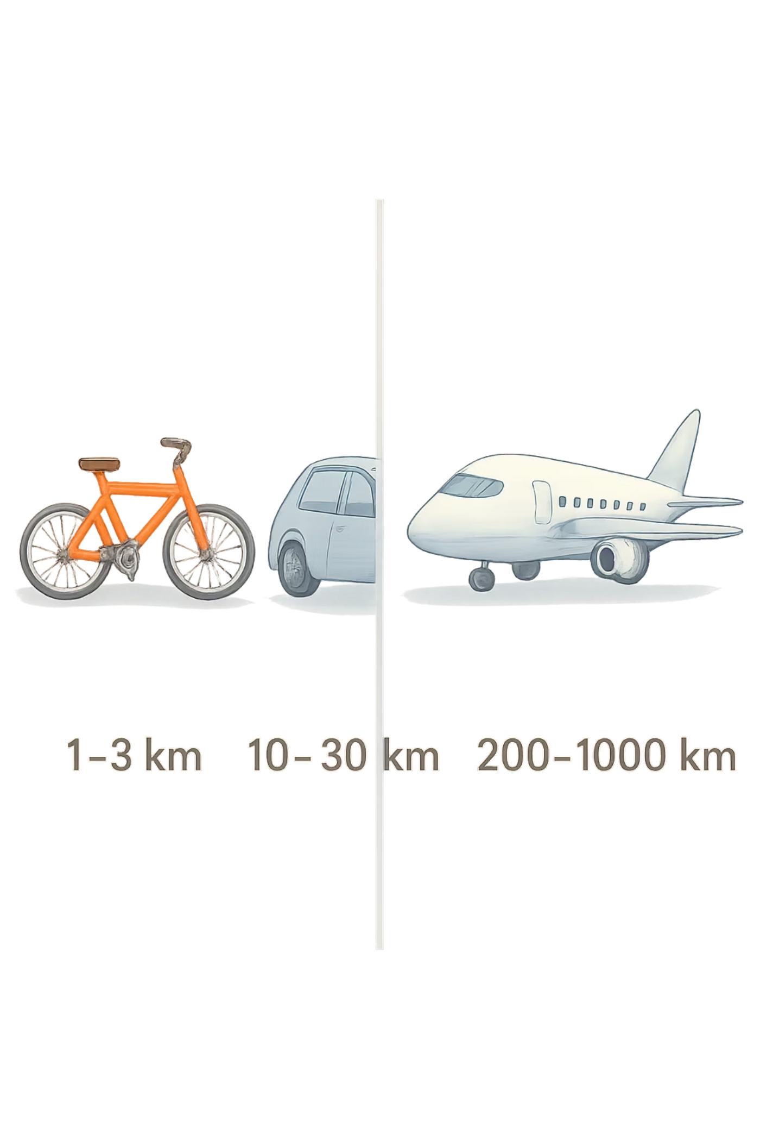
Adaptación al Medio
1
Corta
0-5 km
2
Media
5-50 km
3
Larga
50+ km

Slide 9


El Impacto de Nuestras Decisiones
100%
75%
100%
Huella Ambiental
Emisiones Reducidas
Poder de Cambio
Cada elección afecta el medio ambiente
Con transporte sostenible
¡Tú puedes ser parte del cambio!

Slide 10
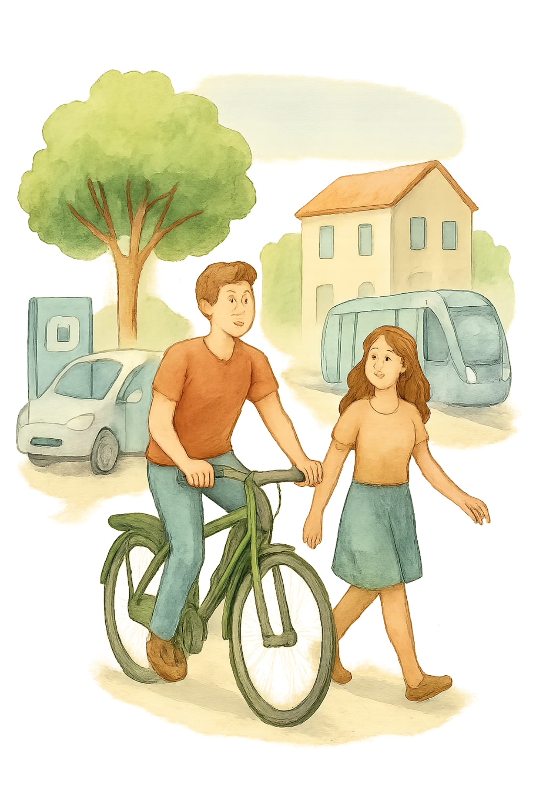
¡Muévete de Forma Sostenible!
Elige conscientemente cómo te desplazas
¡Pequeñas acciones generan grandes cambios!

